Slide 1
GAN

Slide 2
Contents
1. Introduction to GAN
2. Generative Model
3. Architecture
4. Objective
5. Challenge of GAN
6. Application of GAN

Slide 3
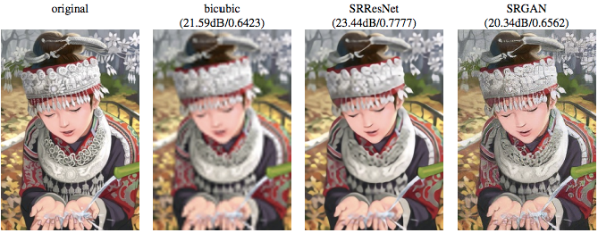
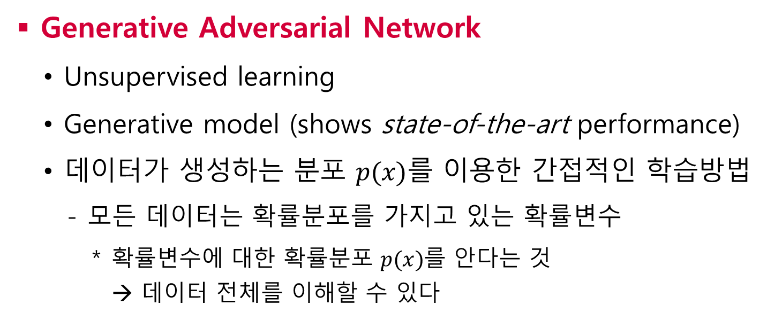
Introduction to GAN
Generative Adversarial Network
Unsupervised learning
Generative model (shows state-of-the-art performance)
데이터가 생성하는 분포 $p(x)$를 이용한 간접적인 학습방법
모든 데이터는 확률분포를 가지고 있는 확률변수
확률변수에 대한 확률분포 $p(x)$를 안다는 것 → 데이터 전체를 이해할 수 있다
NIPS 2016 Tutorial: Generative Adversarial Network, Ian GoodFellow, 2016

Slide 4
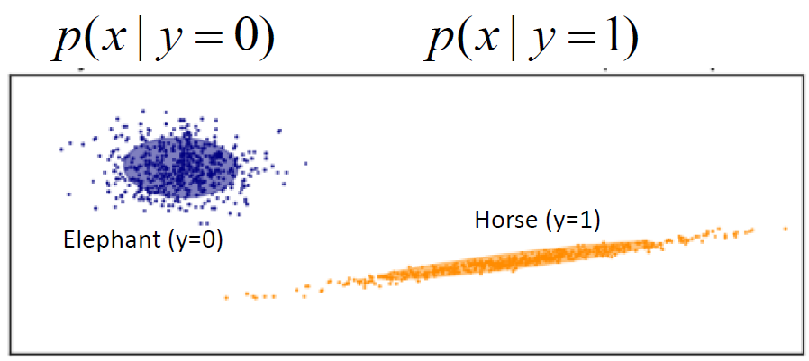
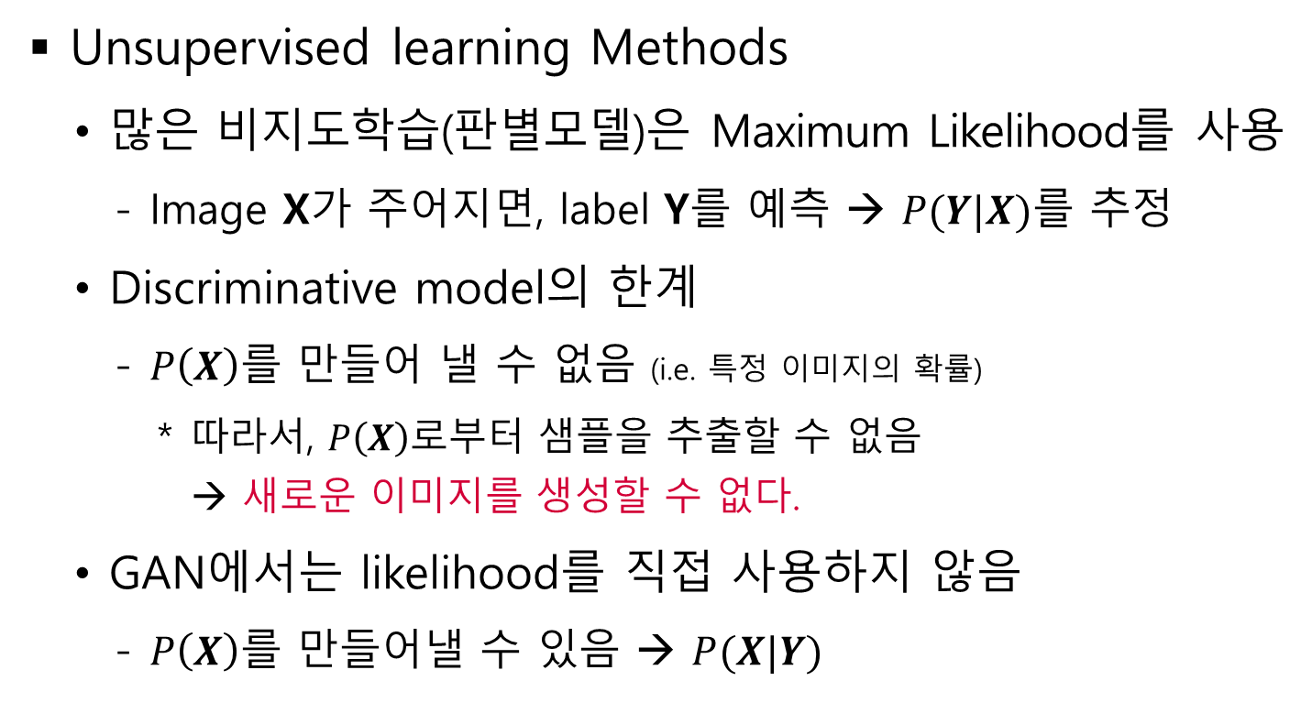
Generative Model
Unsupervised learning Methods
많은 비지도학습(판별모델)은 Maximum Likelihood를 사용
Image X가 주어지면, label Y를 예측 → $P(Y|X)$를 추정
Discriminative model의 한계
$P\left(X\right)$를 만들어 낼 수 없음 (i.e. 특정 이미지의 확률)
따라서, $P\left(X\right)$로부터 샘플을 추출할 수 없음 → 새로운 이미지를 생성할 수 없다.
GAN에서는 likelihood를 직접 사용하지 않음
$P\left(X\right)$를 만들어낼 수 있음 → $P(X|Y)$

Slide 5

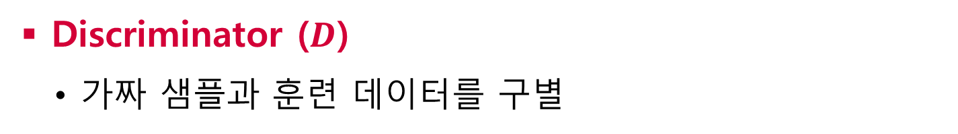

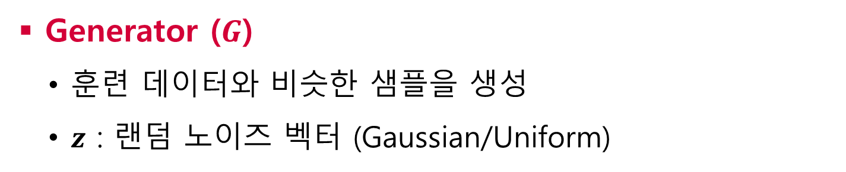



Adversarial Training
Generator ($G$)
훈련 데이터와 비슷한 샘플을 생성
$z$ : 랜덤 노이즈 벡터 (Gaussian/Uniform)
Generator
$z$
$$x$$
Discriminator ($D$)
가짜 샘플과 훈련 데이터를 구별
$x$
Discriminator
$$Real or Fake$$
$$Real data$$

Slide 6
Architecture

Slide 7
Architecture

Slide 8
Training Discriminator

Slide 9
Training Generator

Slide 10

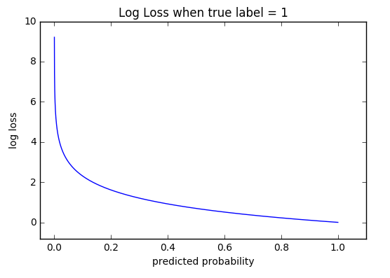




Objective
Error function
Binary Cross Entropy (BCE) :
이항 분류 (0 또는 1)
Objective function
$$data$$
$Optimal D$
$$D$$
$$G$$

Slide 11
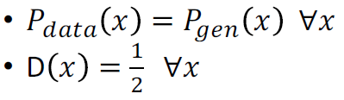
Formulation
Minimax game
Discriminator는 보상 V(D,G)를 최대화하려고 함
Generator는 Discriminator의 보상을 줄이려고 함 (또는 Discriminator의 실수를 최대화)
Nash equilibrium이 이루어지는 지점

Slide 12
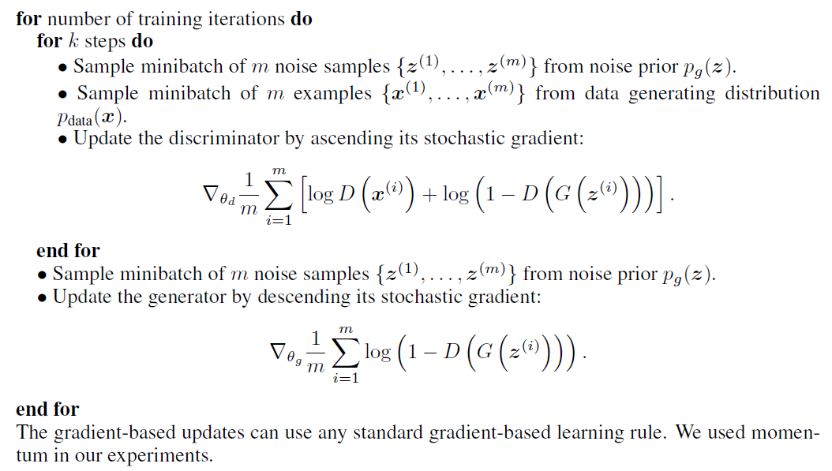


Algorithm
Update
$$D$$
Update
$$G$$

Slide 13
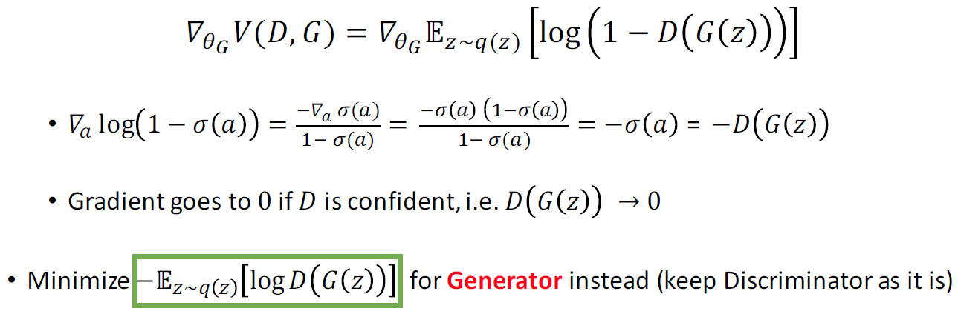
Gradient Vanishing

Slide 14
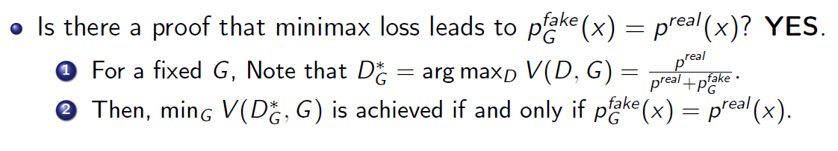
Global Optimality

Slide 15
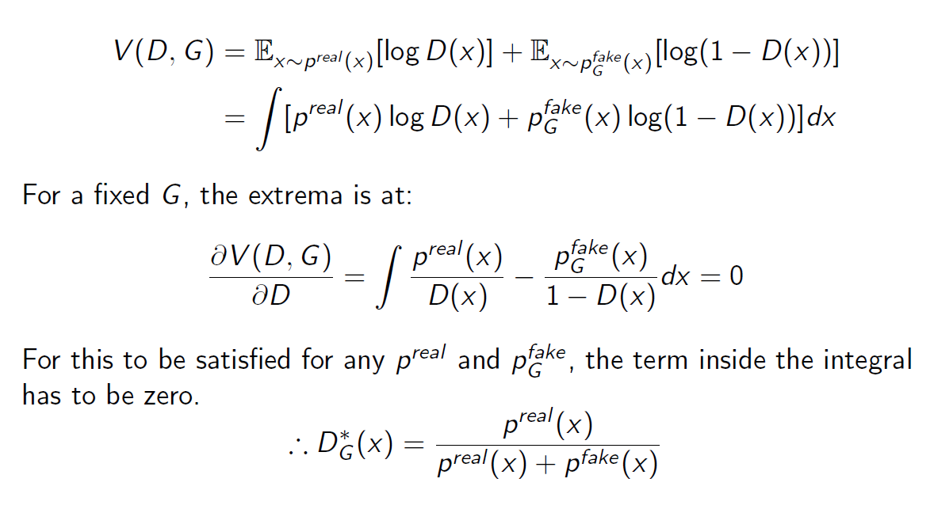
Global Optimality
Proof of 1.

Slide 16
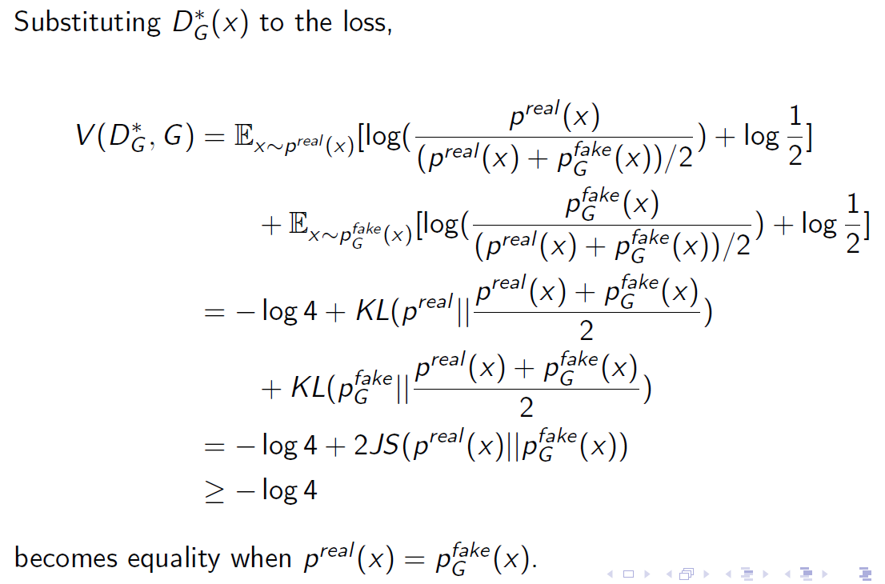
Global Optimality
Proof of 2.

Slide 17
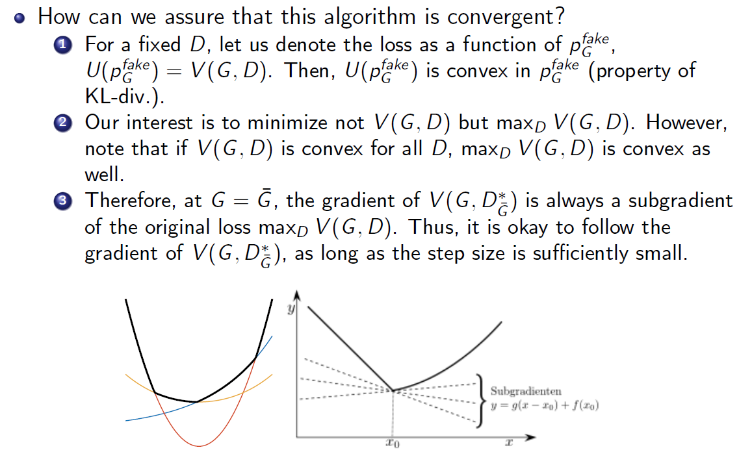
Convergence of Algorithm

Slide 18
Convergence of Algorithm
Graphical Explanation

Slide 19
Convergence of Algorithm
Graphical Explanation

Slide 20
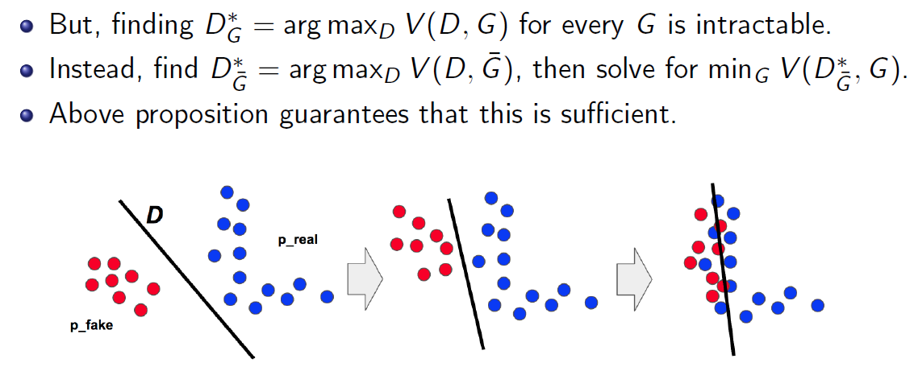
Convergence of Algorithm
Graphical Explanation

Slide 21
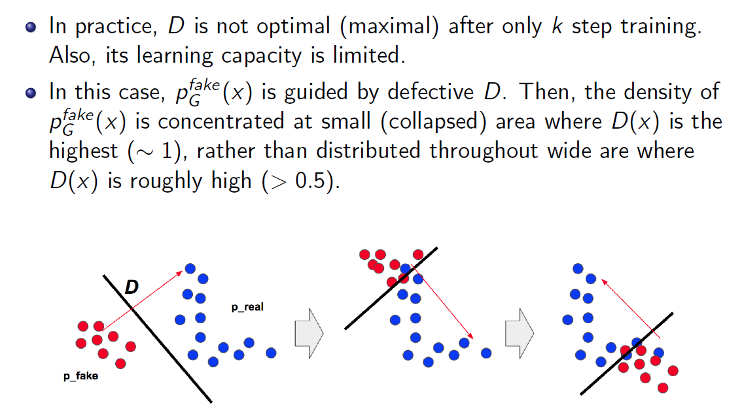
Problem
Mode Collapse

Slide 22
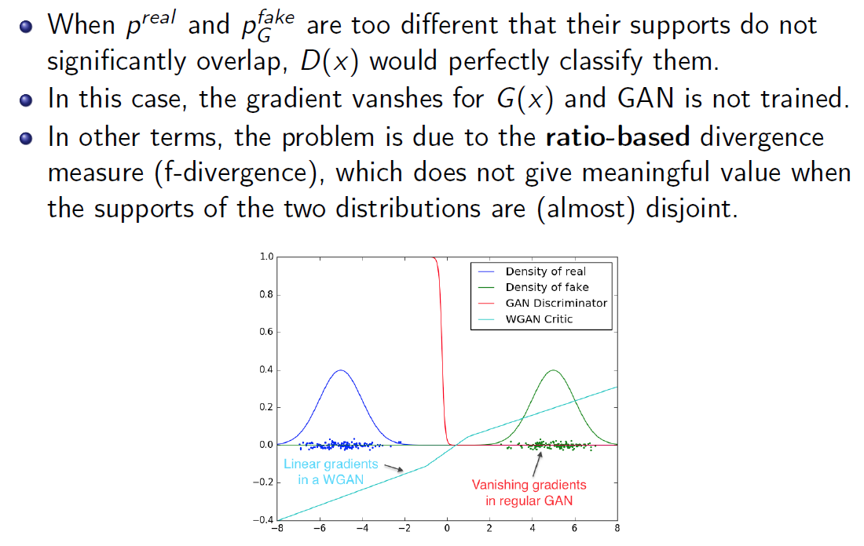
Problem
Gradient Vanishing

